Slide 1
TRƯỜNG ĐẠI HỌC CẦN THƠ
Khoa Công Nghệ Thông Tin & Truyền Thông
LUẬN VĂN TỐT NGHIỆP
NGÀNH HỆ THỐNG THÔNG TIN
HỆ THỐNG GỢI Ý TÌM NHÀ TRỌ CHO SINH VIÊN
KHU VỰC THÀNH PHỐ CẦN THƠ
GVHD: Nguyễn Minh Khiêm
SVTH: Nguyễn Minh Ý (B1411457)
Cần Thơ, 05/2018

Slide 2
NỘI DUNG
1.
ĐẶT VẤN ĐỀ
2.
MỤC TIÊU ĐỀ TÀI
BÁO CÁO
3.
ĐỐI TƯỢNG VÀ PHẠM VI NGHIÊN CỨU
4.
CÔNG CỤ, NGÔN NGỮ, CÔNG NGHỆ
5.
SƠ ĐỒ CHỨC NĂNG
6.
MÔ HÌNH CDM
7.
KẾT LUẬN & HƯỚNG PHÁT TRIỂN
8.
DEMO CHƯƠNG TRÌNH
Notes:
Gồm 7 phần.

Slide 3
1.
ĐẶT VẤN ĐỀ

Slide 4
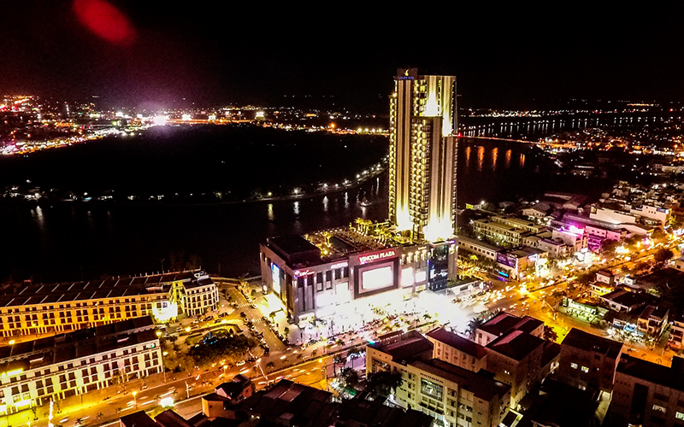
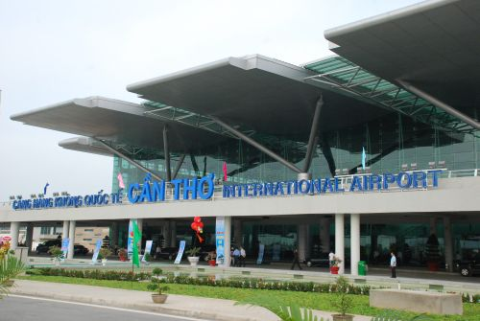
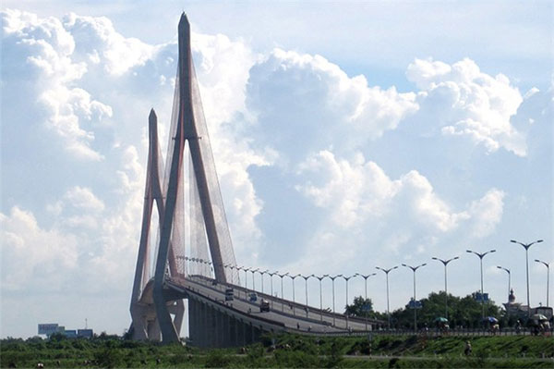
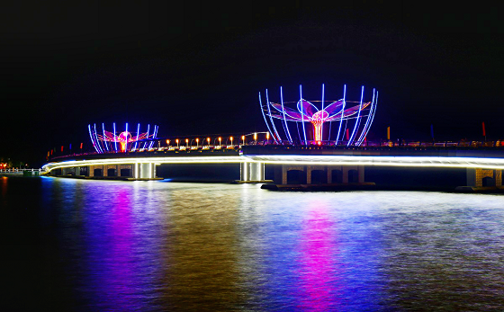
ĐẶT VẤN ĐỀ
Cần Thơ là trung tâm giáo dục, kinh tế phát triển nhất ở Đồng bằng Sông Cửu Long với hơn 25 trường đại học, cao đẳng, trung cấp chuyên nghiệp.
Notes:
Cần Thơ là thành phố lớn, hiện đại và phát triển nhất ở Đồng bằng Sông Cửu Long Là thành phố lớn thứ tư cả nước, đồng thời là một đô thị loại một, thành phố trưc thuộc Trung ương. Không chỉ là là trung tâm kinh tế của vùng Đồng bằng Sông Cửu Long, Cần Thơ đồng thời là trung tâm giáo dục của vùng với hơn 25 trường đại học, cao đẳng, trung cấp chuyên nghiệp đóng tại địa bàn thành phố Cần Thơ.
Trong đó lớn nhất là Trường đại học Cần Thơ cơ sở đào tạo đại học và sau đại học trọng điểm của Nhà nước ở Đồng bằng Sông Cửu Long, là trung tâm văn hóa - khoa học kỹ thuật của vùng
Chính vì vậy số lượng sinh viên theo học tại các trường đại học ở Cần Thơ sẽ tăng lên theo mỗi năm. Đa số sinh viên đều học tập xa nhà, nhu cầu tất yếu của họ là tìm được nhà trọ để học tập và làm việc. Nhưng nếu tìm kiếm theo cách thông thường sẽ tốn rất nhiều thời gian cũng như công sức để tìm được một nhà trọ thích hợp để học tập và làm việc.

Slide 5
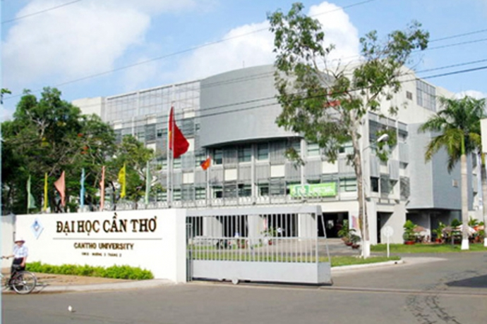
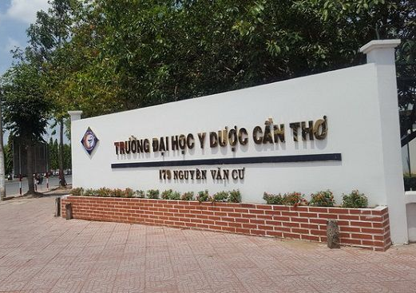
ĐẶT VẤN ĐỀ
Đa số sinh viên đều học tập xa nhà, nhu cầu tìm nhà trọ rất cao.
Notes:
Cần Thơ là thành phố lớn, hiện đại và phát triển nhất ở Đồng bằng Sông Cửu Long Là thành phố lớn thứ tư cả nước, đồng thời là một đô thị loại một, thành phố trưc thuộc Trung ương. Không chỉ là là trung tâm kinh tế của vùng Đồng bằng Sông Cửu Long, Cần Thơ đồng thời là trung tâm giáo dục của vùng với hơn 25 trường đại học, cao đẳng, trung cấp chuyên nghiệp đóng tại địa bàn thành phố Cần Thơ.
Trong đó lớn nhất là Trường đại học Cần Thơ cơ sở đào tạo đại học và sau đại học trọng điểm của Nhà nước ở Đồng bằng Sông Cửu Long, là trung tâm văn hóa - khoa học kỹ thuật của vùng
Chính vì vậy số lượng sinh viên theo học tại các trường đại học ở Cần Thơ sẽ tăng lên theo mỗi năm. Đa số sinh viên đều học tập xa nhà, nhu cầu tất yếu của họ là tìm được nhà trọ để học tập và làm việc. Nhưng nếu tìm kiếm theo cách thông thường sẽ tốn rất nhiều thời gian cũng như công sức để tìm được một nhà trọ thích hợp để học tập và làm việc.

Slide 6

ĐẶT VẤN ĐỀ
Việc tìm kiếm nhà trọ theo kiểu truyền thống gặp rất nhiều khó khăn, tốn thời gian.
“Xây dựng hệ thống gợi ý tìm nhà trọ cho sinh viên khu vực thành phố Cần Thơ”.
Notes:
Nếu tìm kiếm nhà trọ theo cách thông thường sẽ tốn rất nhiều thời gian cũng như công sức để tìm được một nhà trọ thích hợp để học tập và làm việc.
Chính vì sự bất tiện và khó khăn trên, em quyết định thực hiện đề tài “Xây dựng hệ thống gợi ý tìm nhà trọ cho sinh viên khu vực thành phố Cần Thơ”.
Từ những khó khan trên

Slide 7
2.
MỤC TIÊU ĐỀ TÀI

Slide 8
MỤC TIÊU ĐỀ TÀI
Hỗ trợ sinh viên, người cần thuê tìm được một nhà trọ thích hợp để học tập và làm việc.
Giúp các chủ nhà trọ có một kênh thông tin để quảng bá đến nhà trọ của mình.
Tích hợp công nghệ của Google Map API hỗ trợ việc định vị các vị trí, tọa độ với độ chính xác cao.

Slide 9
3.
ĐỐI TƯỢNG VÀ PHẠM VI NGHIÊN CỨU

Slide 10
ĐỐI TƯỢNG VÀ PHẠM VI NGHIÊN CỨU
Đối tượng nghiên cứu
Người cần thuê nhà trọ: Sinh viên, người làm việc xa nhà,…
Chủ nhà trọ hoặc người có nhu cầu cần cho thuê nhà.
Phạm vi nghiên cứu
Nghiên cứu trong khu vực Thành phố Cần Thơ.

Slide 11
4.
CÔNG CỤ, NGÔN NGỮ, CÔNG NGHỆ

Slide 12









CÔNG CỤ, NGÔN NGỮ, CÔNG NGHỆ
Công cụ phát triển
Công cụ hỗ trợ
Ngôn ngữ lập trình
Công Nghệ
Notes:
Xampp, MySQL, Sublime Text 3, PowerDesigner, HeidiSQL, GitHub, PHP, HTML, JavaScript,…., LARAVEL FRAMEWORK, Google Map API

Slide 13

LARAVEL FRAMEWORK
Là một PHP framework mã nguồn mở và miễn phí, được thiết kế dựa trên mô hình MVC.
Hiện đang là framework tốt nhất, đứng TOP 1 trong 3 năm liền trên bảng xếp hạng các Framework tốt nhất.
Notes:
Laravel là một PHP framework mã nguồn mở và miễn phí, được phát triển bởi Taylor Otwell và nhắm vào mục tiêu hỗ trợ phát triển các ứng dụng web theo kiếm trúc model-view-controller (MVC). Phiên bản đầu tiên được phát hành vào tháng 5/2011. Từ đó đến nay đã trải qua nhiều lần update. Phiên bản mới nhất tính đến thời điểm này là 5.6

Slide 14
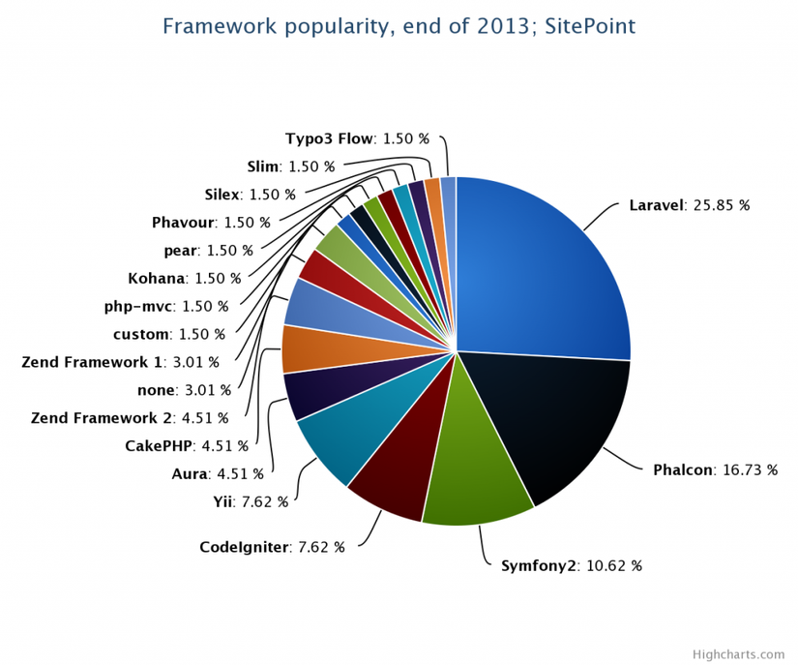
LARAVEL FRAMEWORK
Notes:
Mặc dù ra đời muộn hơn so với CakePHP và CodeIgniter nhưng Laravel đã nhanh chóng được công nhận đón nhận và sử dụng nên chỉ đến khoảng giữa năm 2013 nó đã đứng đầu trong bảng xếp hạng đánh giá sao trên Github. Sở dĩ, Laravel phát triển nhanh và mạnh được đến như ngày này là nhờ vào các ưu điểm mà nó mang đến

Slide 15
Những ưu điểm của Laravel Framework
Dễ dàng quản lý và tích hợp các thư viện vào dự án dựa vào Composer.
Tính năng Migration giúp quản lý cơ sở dữ liệu hiệu quả hơn khi làm việc nhóm.
Việc quản lý bố cục rất đơn giản dựa vào Blade Template.
Nhiều tiện ích hỗ trợ việc triển khai vào bảo trì ứng dụng.
Notes:
Thừa hưởng những thế mạnh và khắc phục các nhược điểm của các Framework trước đó.
Mức độ cạnh tranh cao vì được cập nhật liên tục nên các lỗi được khắc phục nhanh.
Tài liệu hướng dẫn được thiết kế đầy đủ và rõ ràng
Dễ dàng được hỗ trợ bởi cộng đồng vì hiện tại Laravel có số lượng người dùng nhiều nhất.
Dễ dàng quản lý và tích hợp các thư viện vào dự án dựa vào Composer.
Tự động nạp thư viện mã lệnh (autoload) theo không gian tên (namespace).
Tính năng Migration giúp quản lý cơ sở dữ liệu hiệu quả hơn khi làm việc nhóm.
Các lớp Eloquent giúp đơn giản hóa các thao tác xử lý cơ sở dữ liệu đối với quan hệ 1 – N và quan hệ N – N.
Cơ chế Route trong Laravel thật sự khác biệt và đầy mạnh mẽ so với các Framework khác.
Việc quản lý bố cục rất đơn giản dựa vào Blade Template

Slide 16

GOOGLE MAP API
Là một dịch vụ ứng dụng vào công nghệ bản đồ trực tuyến trên web miễn phí được cung cấp bởi Google.
Một số ứng dụng của Google Map API:
Đánh dấu các địa điểm trên bản đồ kèm theo thông tin cho địa điểm đó: nhà hàng khách sạn, cây ATM, bệnh viện, trường học,…
Chỉ dẫn đường đến các địa điểm cần tìm.
Khoanh vùng khu vực: các trung tâm kinh tế, khu đô thị, khu ô nhiễm…
Notes:
Google Map API đã được nâng cấp lên phiên bản v3 không chỉ hỗ trợ cho các máy để bàn truyền thống mà cho cả các thiết bị di động; các ứng dụng nhanh hơn và nhiều hơn .
Đánh dấu các địa điểm trên bản đồ kèm theo thông tin cho địa điểm đó : khu vui chơi giải trí, nhà hàng khách sạn, cây ATM, bệnh viện, trường học,… bất cứ địa điểm nào bạn muốn
Chỉ dẫn đường đến các địa điểm cần tìm(đường tối ưu và nhiều option khác),chỉ dẫn đường giao thông công cộng, có thể là các địa điểm cung cấp như trên. Ở đây sử dụng các service google cung cấp.
Khoanh vùng khu vực: các trung tâm kinh tế, khu đô thị, khu ô nhiễm…
Tình trạng giao thông các khu vực… từ đó đưa ra các giải pháp…

Slide 17
5.
SƠ ĐỒ CHỨC NĂNG

Slide 18
SƠ ĐỒ CHỨC NĂNG
HỆ THỐNG GỢI Ý TÌM NHÀ TRỌ CHO SINH VIÊN KHU VỰC CẦN THƠ
Người dùng chưa có tài khoản
Sinh Viên
Chủ Nhà Trọ
ADMIN
Đăng kí tài khoản
Cập nhật thông tin cá nhân
Đăng kí nhà trọ
Quản lý người dùng
Tìm nhà trọ
Tìm nhà trọ
Quản lý bài đăng
Quản lý nhà trọ
Xem thông tin nhà trọ
Hẹn xem phòng
Quản lý nhà trọ
Quản lý bài đăng
Xem hướng dẫn chỉ đường
Bình Luận
Quản lý đặt xem phòng
Quản lý bình luận
Đăng tin ở ghép
Quản lý danh mục
Xem chỉ đường

Slide 19
6.
MÔ HÌNH CDM

Slide 20
MÔ HÌNH CDM
Notes:
Để qlí các nhà trọ thì em có thực thể nhà trọ lưu trữ các thông tin cơ bản của nhà trọ. Với mỗi nhà trọ thì sẽ có nhiều hình ảnh đc ng dung upload vì vậy em có thực thể hình ảnh. Và để qlí ng dung trên hệ thống, em có thực thể tài khoản để lưu trữ các thông tin của người dung. Vs mỗi nhà trọ thì em cần xác định đc ai là chủ nhà trọ hoặc ai là sinh viên đag ở tại nhà trọ đó nên em có phụ thuọc hàm taikhoan_nhatro. Chủ nhà trọ có thể đăng tin cho thuê và sinh vien cũng có thể đăng tin tìm bạn ở ghép, mỗi bài đăng sẽ ứng vs 1 nhà trọ nên em có thực thể bài đăng nhà trọ.
Em ứng dụng gg map api vào để xác định khảong cách từ các trwòng đại học tới nhà trọ vì vậy em sẽ có bản TRUONG lưu các vị trí các trwòng đại học

Slide 21
7.
KẾT LUẬN & HƯỚNG PHÁT TRIỂN

Slide 22
KẾT QUẢ ĐẠT ĐƯỢC
Ba nhóm người dùng: Sinh viên, Chủ nhà trọ, Admin.
Chủ nhà trọ: đăng kí nhà trọ, quản lý các nhà trọ, bài đăng,….
Sinh viên: tìm kiếm theo nhiều tiêu chí, xem chỉ đường, khoảng cách, đặt lịch hẹn, đăng tin ở ghép, bình luận,…
Đáp ứng được các chức năng cơ bản của Admin
Tính chính xác trong việc định vị các địa điểm, vị trí, gửi Email xác nhận.
Notes:
Hệ thống phân quyền cho

Slide 23
HẠN CHẾ
✴ Chưa thực hiện gửi tin nhắn bằng sms đến người dùng
✴ Chưa kiểm tra được thông tin của nhà trọ khi người dùng đăng kí (đăng kí ảo).
Notes:
MẶc dù cơ bản đã đáp ứng được những chức năng cơ bản, song để hoàn thiện hơn hệ thống cần phát triển thêm một số chức năng.

Slide 24
HƯỚNG PHÁT TRIỂN
Triển khai hệ thống đến với các bạn sinh viên ở Cần Thơ nói chung và các bạn sinh viên Đại học Cần Thơ nói riêng.
Tích hợp công nghệ ảnh 360⁰ để hình ảnh nhà trọ được thể hiện một các trực quan nhất.
Thiết kế giao diện chuyên nghiệp hơn.
Xây dựng hoàn chỉnh các chức năng còn lại.

Slide 25
8.
DEMO CHƯƠNG TRÌNH

Slide 26

CẢM ƠN THẦY VÀ CÁC BẠN ĐÃ CHÚ Ý LẮNG NGHE
Notes:
Phần trình bày pp là hêt. Em xin mời qquý thầy cô và các bạn xem demo

Slide 27
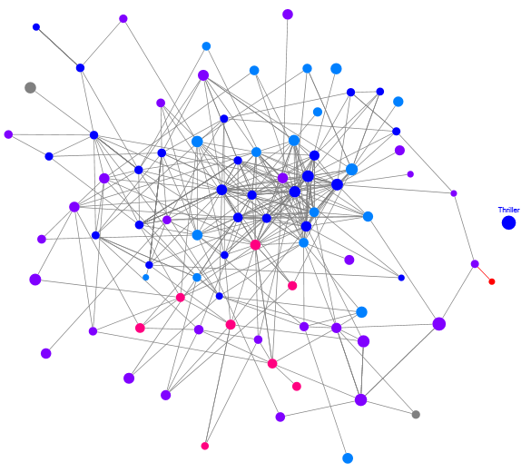
CÁC THỰC THỂ
Nhân viên
Khách hàng
Nhà cung cấp
Hãng sản xuất
Tài khoản
Loại sản phẩm
Chất liệu
Đồng hồ
Hóa đơn
Phiếu nhập

Slide 28

NHÂN VIÊN
QUẢN LÝ

Slide 29
01
02
03
04
01
Phát huy khả năng làm việc nhóm và khả năng chịu áp lực công việc cao
Nâng cao khả năng phân tích và đánh giá thực tế để tạo ra sản phẩm
Rèn luyện kỹ thuật lập trình
Rèn luyện khả năng quản lý dự án

Slide 30
SƠ ĐỒ TRƯỜNG HỢP SỬ DỤNG
NHÂN VIÊN
QUẢN LÝ

Slide 31
SƠ ĐỒ TRƯỜNG HỢP SỬ DỤNG
NHÂN VIÊN
QUẢN LÝ

Slide 32

NHÓM PHÁT TRIỂN
NGUYỄN TRƯỜNG GIANG
B1400814
NGUYỄN TRẦN QUỐC TRUNG
B1400920
NGUYỄN KHẮC HUY
B1411327
NGUYỄN HOÀNG THỦY TUYÊN
B1400862
NGUYỄN VIỆT THẢO NGUYÊN
B1400833
LƯƠNG MỸ UYÊN
B1400864
TRẦN THỊ HUYỀN TRÂN
B1400860
NGUYỄN MINH Ý
B1411457

